Slide 1
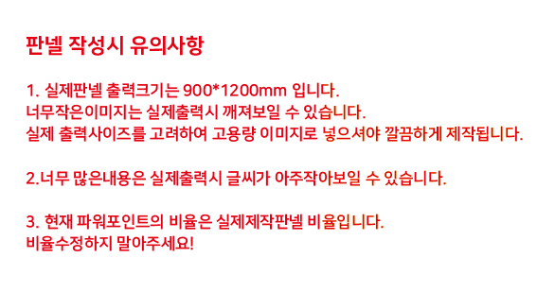








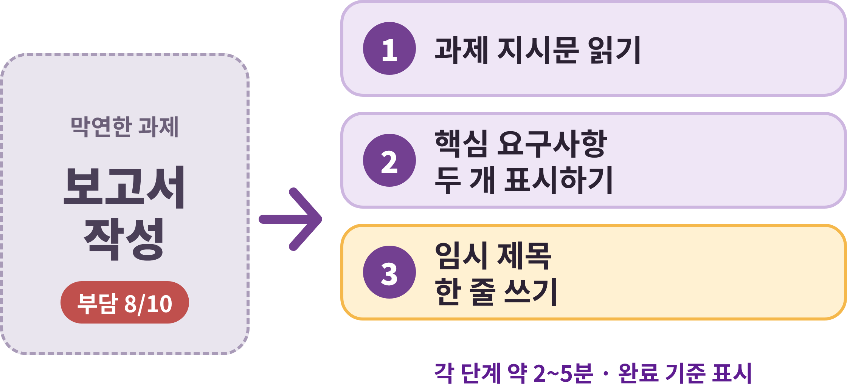
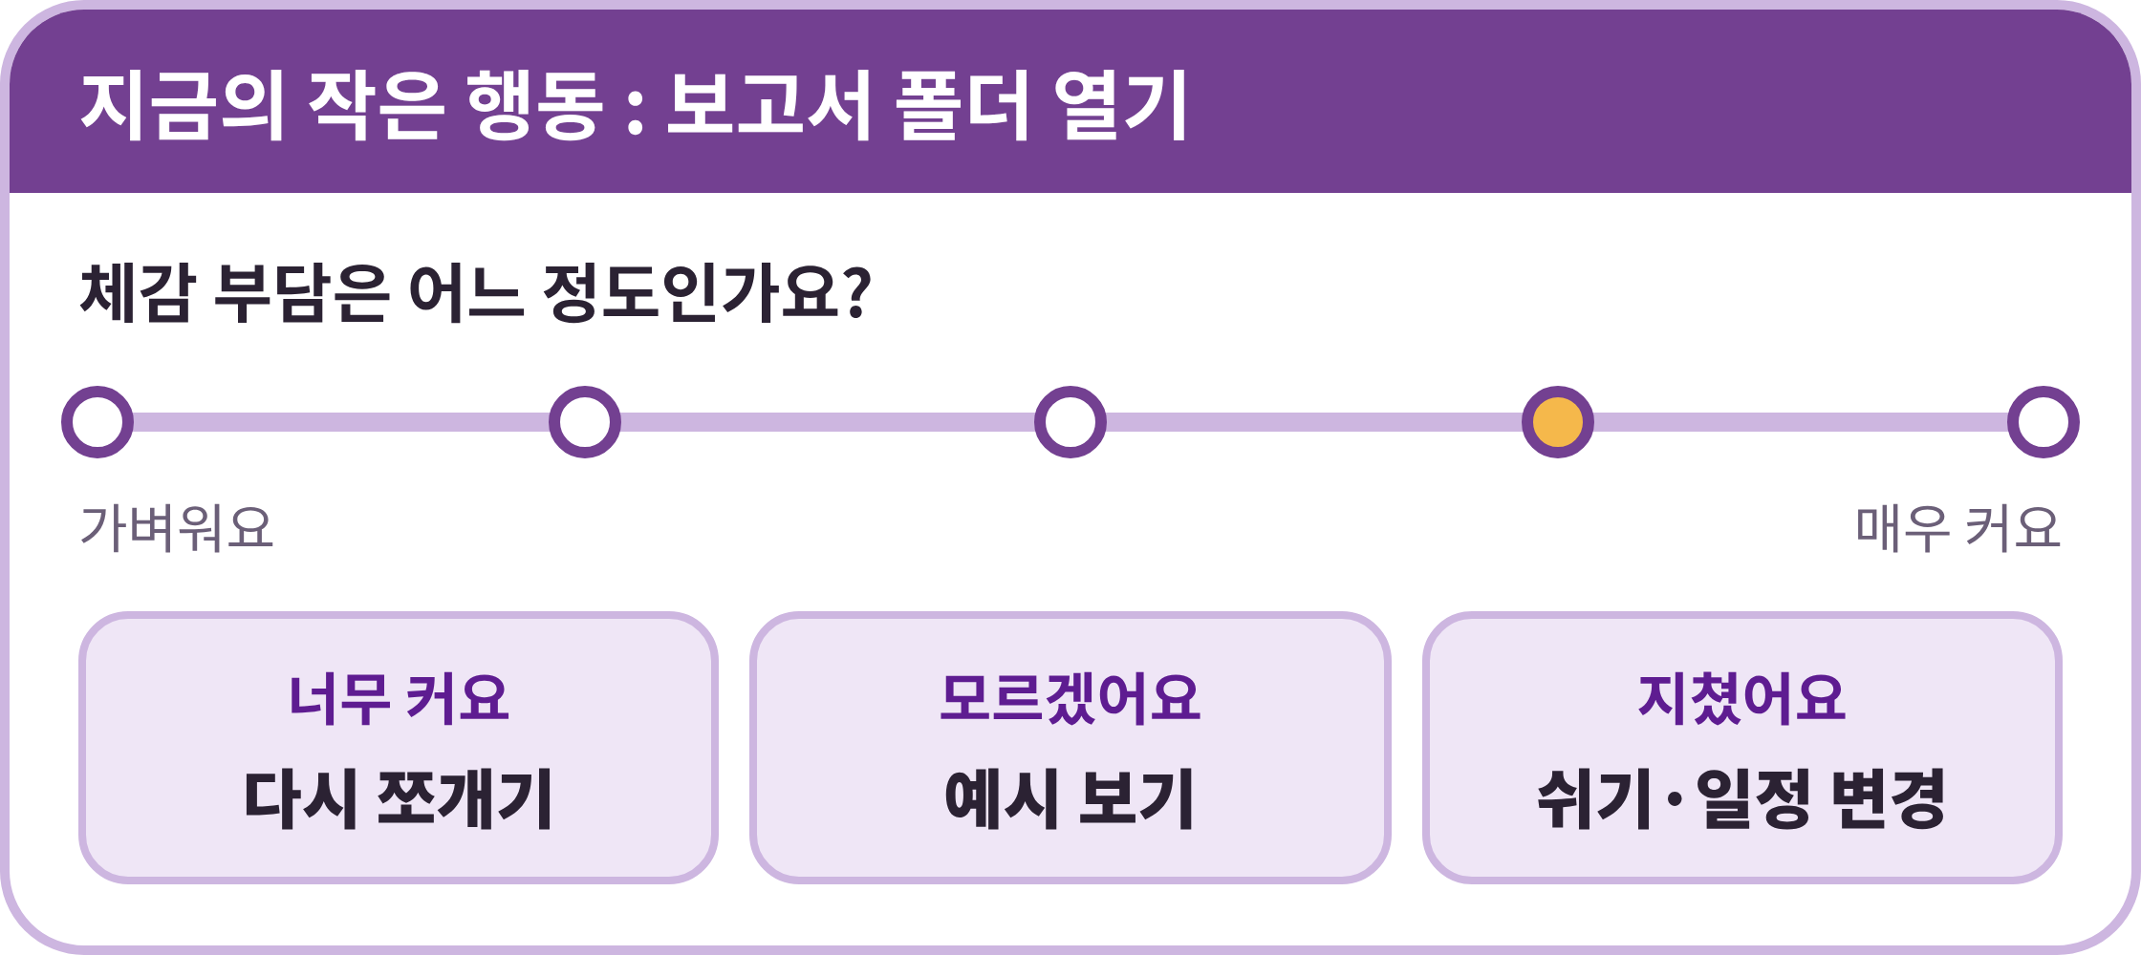
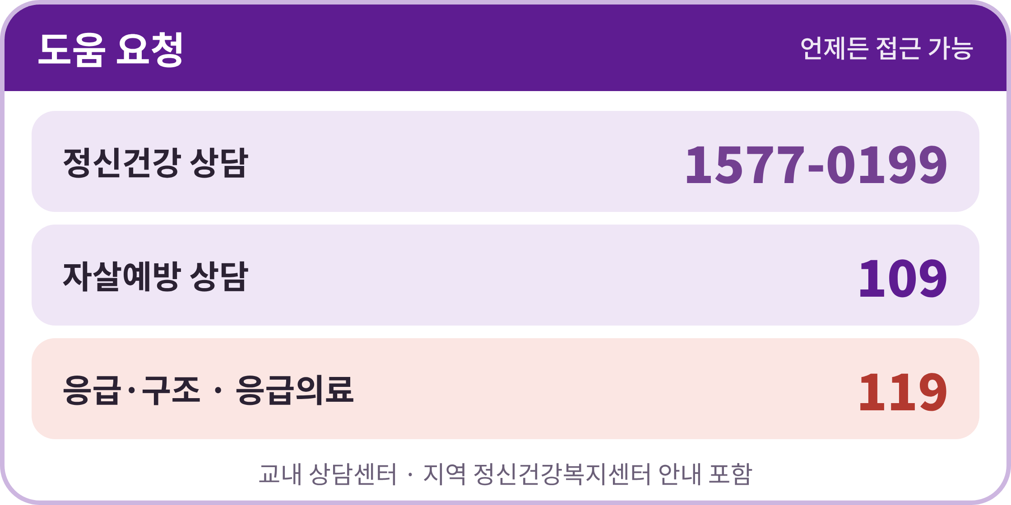


2026 KY-FESTA 의료IT공학과 성과전시회
설계및프로젝트기본
작은 행동의 시작을
돕는 대학생 정신건강 지원 웹
l 지도교수ㅣ
한주혁
l 참여학생ㅣ
구기쁨, 김태완, 김하람
ㅣ팀명ㅣ
TripleK
01
프로젝트 배경
대학생은 과제와 시험 앞에서 해야 할 일이 막막하거나 실패에 대한 부담이 크면 시작을 미루게 되고, 이 미루기가 자기비난으로 이어져 커진 심리적 부담이 다시 회피를 유발한다. ‘첫걸음’은 행동활성화와 미루기 대상 인지행동치료의 일부 원리를 참고하여 사용자가 정한 일을 실행 가능한 작은 행동으로 나누고 부담에 따라 조절하는 웹 서비스이다. 과제 완료량보다 작은 행동의 시작과 재시도를 지원하며, 필요한 경우 전문 정신건강 지원 정보를 제공한다.
핵심 흐름
개발 및 검증 목표
과제 분할·사용자 반응 조절 구현
재시작이 쉬운 피드백 설계
할 일 입력
작은 행동 제시
실행 및 부담 확인
다음 행동 조절
행동 시작 여부·부담 변화 확인
전문 상담·위기 지원 안내 마련
02
프로젝트 내용
Software Architecture of 첫걸음 System
Interface Layer
Legend
할 일 입력 화면
행동 카드 화면
부담 체크 화면
결과·기록 화면
도움 요청 메뉴
상시 접근
Develop (자체 개발)
Design Basis
Reuse (참고·연계)
행동활성화·
미루기 CBT 원리
일부 원리 참고
(소프트웨어 외부)
Application Layer
저장
데이터 저장소
사용자 기록 · 평가 로그
시작 시간·부담 변화
수집 최소화 · 삭제 기준
행동 분할 모듈
2~5분 행동·완료 기준
재분할
부담 조절·재시도 모듈
재분할·예시·휴식
피드백 모듈
실패로 평가하지 않음
지원 안내 모듈
상담기관·위기 지원 연결
조회
External Resources · 외부 지원 자원
교내·지역 상담기관
상담센터·복지센터
정신건강 상담
1577-0199
자살예방 상담
109
응급·구조
119
PHQ-2·9 선별 도구
전문가 검토 후 확장
기능 1 실행 가능한 작은 행동으로 분할
기능 2 부담에 따른 조절·재시도 지원
기능 3 정신건강 확인·전문 지원 안내
목표: 막연한 과제를 구체적 행동으로 바꿔 시작 부담을 낮춘다.
입력: 할 일, 마감일, 현재 진행 상태, 막힌 이유
처리: 약 2~5분 안에 시도할 행동과 완료 기준을 제시한다.
설계: 시간뿐 아니라 필요한 지식·심리적 부담을 고려하며, 초기에는 보고서 작성 등 제한된 유형부터 구현한다.
출력: 지금 실행할 행동 1개 + 완료 기준
목표: 상태에 맞게 행동을 조절하고 미완료가 자기비난으로 이어지는 것을 줄인다.
입력: 실행 결과, 체감 부담, 막힌 이유
처리: 너무 크면 재분할, 방법을 모르면 예시·준비 단계, 피로가 크면 휴식·일정 변경
단계 조절: 시간·빈도·난이도 중 한 요소만 조절
피드백: 미완료를 실패로 평가하지 않고 막힌 이유를 확인해 다음 시도를 제안
출력: 조절된 다음 행동 + 결과물 기록
목표: 웹의 지원 범위를 넘는 어려움에 전문적 도움을 쉽게 찾도록 한다.
기본: 교내 상담센터·지역 정신건강복지센터·상담전화 정보 제공, 도움 요청 메뉴 상시 접근
확장: PHQ-2·PHQ-9 등 선별 도구는 전문가 검토 후 적용하며 진단·자살위험 확정으로 표현하지 않음
운영: 자동 위험 판단의 한계와 모니터링 여부를 고지하고, 정신건강 정보 수집 최소화·보관·삭제 기준 마련
03
활용방안 및 기대효과
1
학업 상황에서의 행동 시작 지원 막막한 과제·시험 준비에 구체적인 첫 행동을 제시해 실행을 돕는다.
향후 과제
2
회피와 자기비난의 악순환 완화 부담에 맞춘 조절과 재시도 피드백으로 미완료 후에도 다시 시도할 수 있게 한다.
일반 할 일 관리 방식과 비교해 과제 분할·부담 조절의 추가 효과를 검증한다. 우울 증상 개선·예방 효과는 별도의 전문적 연구로 확인하며, 그 전까지는 정신건강 관리와 전문 지원 연결을 돕는 서비스로 운영한다.
3
정신건강 지원 접근성 향상 교내·지역 상담기관과 위기 지원 경로를 쉽게 찾도록 돕는다.
4
사용자 평가를 통한 설계 개선 시작까지 걸린 시간, 결과물 생성 비율, 실행 전후 부담, 미완료 이유로 기능을 개선한다.
공학교육혁신센터

